Slide 2
Giorno della memoria Risoluzione dell’ONU 60/7 del 1º novembre 2005
Il Giorno della Memoria è una ricorrenza internazionale celebrata il 27 gennaio di ogni anno:
in commemorazione delle vittime del nazismo
in onore di coloro che, “Giusti tra le nazioni”, a rischio della propria vita, hanno protetto i perseguitati.
In questo giorno si ricorda la liberazione del campo di concentramento di Auschwitz, avvenuta il 27 gennaio 1945 ad opera delle truppe sovietiche dell’Armata Rossa nel corso dell'offensiva in direzione di Berlino.

Slide 3
Shoah
Il termine Shoah venne usato per la prima volta nel 1938, nella Palestina sottoposta a mandato britannico, durante una riunione del Comitato Centrale del Partito Socialista, in riferimento al pogrom della cosiddetta “Notte dei Cristalli” (9 novembre 1938) durante il quale 26.000 ebrei furono inviati nei campi di lavoro.
Shoah, voce biblica che significa “catastrofe, disastro”, quanto è accaduto infatti non ha alcun significato religioso.
La Shoah è piuttosto un genocidio, ovvero un’azione criminale, finalizzata alla distruzione di un gruppo etnico, nazionale o religioso.

Slide 4
Le fasi della Shoah
Privazione dei diritti civili dei cittadini ebrei: Leggi di Norimberga 1935.
Espulsione dai territori della Germania.
Creazione di ghetti circondati da filo spinato, muri e guardie armate nei territori conquistati a est dal Terzo Reich.
Deportazione nei campi di lavoro in Polonia.
Soluzione Finale, nei campi di sterminio, pianificata durante Conferenza di Wannsee 1942.

Slide 5
Dopo il loro arrivo, le forze alleate obbligarono i civili, che vivevano nei dintorni dei lager, a visitarli e prendere coscienza degli orrori che vi erano stati commessi. Nell'immagine, civili tedeschi costretti a passare accanto ai cadaveri di 30 donne ebree, a Volary, Regione dei Sudeti.

Slide 6
Che si abbia il massimo della documentazione possibile.
Quando gli alleati giunsero nei campi di concentramento, al cospetto dello scempio dei corpi delle vittime dei lager e dei sopravvissuti, scelsero di filmare le fosse comuni dove giacevano ossa, abiti, corpi scomposti e scheletrici. Scelsero di scattare fotografie ad ogni gelida baracca che fungeva da dormitorio, al filo spinato, ai forni crematori, alle divise, alle torri di controllo, agli strumenti di tortura.
Ciò che era accaduto nei lager non poteva essere taciuto, non doveva essere dimenticato o, ancor peggio, negato.

Slide 7
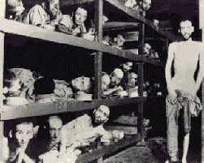

Slide 8
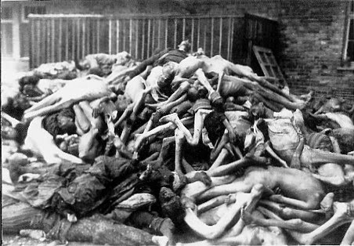

Slide 9
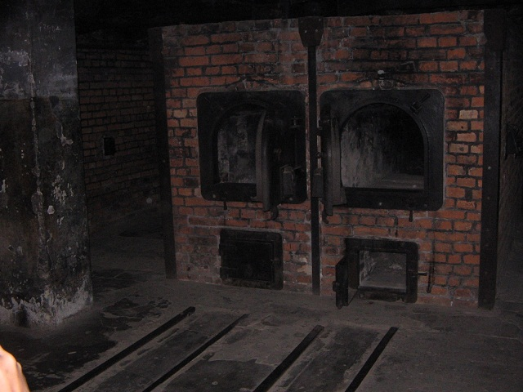

Slide 10
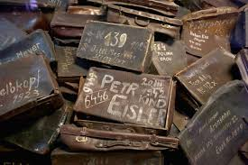

Slide 11
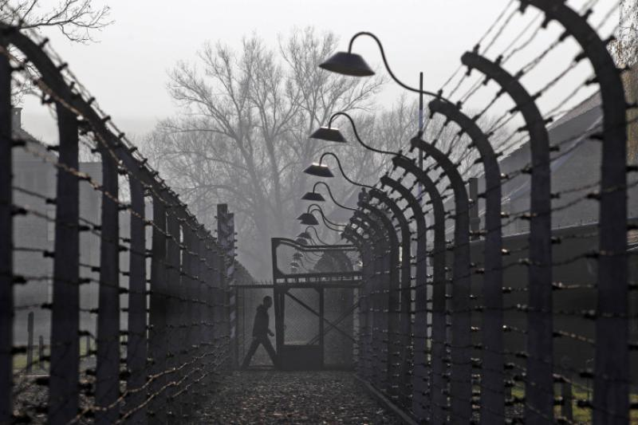

Slide 12
La memoria è vita.
È importante ricordare ciò che è accaduto; nessuna testimonianza vale quanto quella di coloro che hanno vissuto in prima persona l’esperienza della deportazione e che portano nell’anima i segni di tale violenza.
I nazisti, infatti, cercarono di eliminare i sonderkommandos, cioè la memoria vivente di ciò che era accaduto nei campi di sterminio.

Slide 13
Sonderkommandos
Sonderkommandos, “unità speciali”, erano gruppi di deportati, per la maggior parte di origine ebraica, obbligati a collaborare con le autorità naziste all'interno dei campi di sterminio. Essi dovevano aiutare gli altri ebrei deportati a svestirsi per accedere alle camere a gas, rimuovere i corpi dopo la gassazione e procedere alla cremazione dei cadaveri. ‟Convivere con la morte” rimandava di tre mesi la loro eliminazione.

Slide 14
IL SONDERKOMMANDO di Lily Brett
Il Sonderkommando quei prigionieri noti come la Squadra della Morte non faceva che strascinarsi appresso la morte.
Riordinando e rimpacchettando le sue parti
spingevano le folle in branco nelle docce.
Le tiravano fuori gassate
le innaffiavano per toglier via gli escrementi,
agganciavano i corpi scivolosi con cinghie attorno ai polsi
e li stipavano
dentro ai montacarichi
che salivano ai forni.

Slide 15
Nel maggio del 1945 poco più di 90 uomini appartenuti al Sonderkommando di Birkenau erano sopravvissuti, essi poterono fornire testimonianze importanti alle Commissioni d’inchiesta costituitesi per i Processi del dopoguerra.
Tra i Sonderkommandos sopravvissuti vi erano: David Olère, pittore che, tornato dal campo di sterminio, non smise mai di testimoniare con disegni e quadri l’orrore di quegli anni e Shlomo Venezia, autore di “Sonderkommando Auschwitz”.

Slide 16
La svestizione e l’avvio alle camere a gas
David Olère

Slide 17
La rimozione dei cadaveri dalle camere a gas
David Olère

Slide 18
La cremazione
David Olère

Slide 19
Shlomo Venezia (1923-2012)
Shlomo Venezia nasce a Salonicco nel 1923, cittadino italiano di origine ebraica, appartiene ad un’umile famiglia che vive nel quartiere ebraico di Salonicco. Perde il padre all’età di dodici anni. Con l'occupazione tedesca della Grecia, agli ebrei italiani viene offerta la possibilità di tornare in patria o trasferirsi ad Atene. Shlomo sceglie di andare ad Atene; rinchiuso con un pretesto dai nazisti in una sinagoga, subisce la deportazione. Ad Auschwitz viene separato dalla madre e da due sorelle inviate alle camere a gas. Durante la prigionia è obbligato a lavorare tra i sonderkommandos. Le sue memorie sono pubblicate, nell'ottobre 2007, col titolo Sonderkommando Auschwitz.

Slide 20
La memoria come impegno.
«Solo nel 1992, quarantasette anni dopo la mia liberazione, ho ricominciato a parlare. (…) Mi dà conforto sapere che non parlo nel vuoto, perché testimoniare rappresenta un enorme sacrificio. Riporta in vita una sofferenza lancinante che non mi lascia mai. Tutto va bene e, d’un tratto, mi sento disperato.
Appena provo un po’ di gioia, qualche cosa mi si blocca dentro; la chiamo la ‟malattia dei sopravvissuti”.»
Shlomo Venezia, da Sonderkommando Auschwitz

Slide 21
La memoria come impegno.
«Non ho più avuto una vita normale. Non ho mai potuto dire che tutto andasse bene e andare, come gli altri, a ballare e a divertirmi in allegria… Tutto mi riporta al campo. Qualunque cosa faccia, qualunque cosa veda il mio spirito torna sempre nello stesso posto.
É come se il ‘lavoro’ che ho dovuto fare laggiù non sia mai uscito dalla mia testa…
Non si esce mai, per davvero dal Crematorio.»
Shlomo Venezia, da Sonderkommando Auschwitz

Slide 22
La memoria come impegno.
«Altri pensavano che noi avessimo una parte di responsabilità in ciò che succedeva nel Crematorio. Ma è totalmente falso: solo i tedeschi uccidevano.
È importante sottolineare che noi non avevamo scelta: quelli che si rifiutavano venivano immediatamente uccisi con un colpo di pistola alla testa.(…) E poi non ragionavamo più col nostro cervello, pensando a quello che succedeva…eravamo diventati degli automi.»
Shlomo Venezia, da Sonderkommando Auschwitz

Slide 23
«Se siete vivi, leggerete non poche opere che saranno state scritte a proposito del Sonderkommando. Ma io vi prego di non giudicarmi mai negativamente. Se tra noi c'erano buoni e cattivi, io sicuramente non sono stato tra questi ultimi. Senza paura del rischio e del pericolo, ho fatto in questo periodo tutto quello che era in mio potere per mitigare il destino degli infelici.»
Haim Herman
Da un manoscritto sepolto e ritrovato nei pressi di un forno crematorio ad Auschwitz

Slide 24
« Aver concepito ed organizzato i Sonderkommandos è stato il delitto più demoniaco del nazionalsocialismo. [...] Attraverso questa istituzione, si tentava di spostare su altri, e precisamente sulle vittime, il peso della colpa, talché, a loro sollievo, non rimanesse neppure la consapevolezza di essere innocenti »
Primo Levi, da I sommersi e i salvati

Slide 25
Primo Levi , “Sommersi e salvati”
I sommersi e i salvati è un'analisi del sistema dei campi di concentramento che l'autore compie partendo dalla personale esperienza di prigioniero ad Auschwitz.
Primo Levi descrive, con lucidità, i meccanismi che portano alla creazione di "zone grigie" di potere tra oppressori e oppressi e cerca di comprendere fin dove può giungere l'uomo nel ruolo del carnefice e in quello della vittima.

Slide 26
“Vittime” e “carnefici”
Il nazifascismo infranse le categorie di ‟vittima” e di ‟carnefice”. Le SS cercarono di togliere agli ebrei anche il conforto di ritenersi innocenti, ma a loro volta, sfuggendo alle proprie responsabilità e alla propria coscienza, invocarono, durante i processi che li videro imputati per crimini contro l’umanità, l’assoluzione per i crimini commessi.
Lucida, a tal proposito, l’analisi condotta da Primo Levi dell’universo concentrazionario e da Hannah Arendt della mentalità del gerarca nazista Otto Adolf Eichmann .

Slide 27
Primo Levi parla di Eichmann ed Rudolf Höss
“In sostanza, questi due si sono difesi nel modo classico dei gregari nazisti, o meglio di tutti i gregari: siamo stati educati all’obbedienza assoluta, alla gerarchia, al nazionalsocialismo; siamo stati imbevuti di slogan, ubriacati di cerimonie e manifestazioni; ci hanno insegnato che la sola giustizia era ciò che giovava al nostro popolo, e la sola verità erano le parole del Capo. Che cosa volete da noi? Come potete pensare di pretendere da noi, a cose fatte, un comportamento diverso da quello che è stato il nostro, e di tutti quelli che erano con noi?...

Slide 28
… siamo stati diligenti esecutori, e per la nostra diligenza siamo stati lodati e promossi. Le decisioni non sono state le nostre, perché il regime in cui siamo cresciuti non ci concedeva decisioni autonome: altri hanno deciso per noi, e non poteva avvenire altrimenti, perché eravamo stati amputati della capacità di decidere. Non solo decidere ci era stato vietato, ma ne eravamo diventati incapaci. Perciò non siamo responsabili e non possiamo essere puniti.”
Primo Levi, “I sommersi e i salvati”

Slide 29
Hannah Arendt, “La banalità del male”
“La banalità del male” Eichmann a Gerusalemme è il resoconto di H. Arendt, inviata del New Yorker per assistere alle 120 sedute del processo ad Eichmann, spietato criminale nazista. Eichmann, coordinava l’organizzazione dei trasferimenti degli ebrei verso i campi di concentramento. Scampato al processo di Norimberga, nel 1960 venne catturato dalla polizia israeliana in Argentina, dove si era rifugiato, e scortato a Gerusalemme. Sottoposto a processo, la sua condanna a morte fu eseguita il 31 maggio del 1962.

Slide 30
Otto Adolf Eichmann
Eichmann, rapito a Buenos Aires l’11 maggio 1960, fu trasportato in Israele e tradotto innanzi al Tribunale Distrettuale di Gerusalemme l’11 aprile 1961. Quindici i capi d’imputazioni: crimini contro l’umanità, crimini contro il popolo ebraico, crimini di guerra sotto il regime nazista.
Eichmann, aveva coordinato le procedure per il trasporto ferroviario degli ebrei presso i campi di sterminio; richiesto su ciascuno dei quindici capi d’imputazione se si considerasse colpevole, Eichmann rispose: “Non colpevole nel senso dell’atto d’accusa.”

Slide 31
“La banalità del male”
Ciò che più colpisce Hannah Arent, che sul banco degli imputati attende di vedere l’incarnazione del male, è il trovarsi invece innanzi
‟un uomo qualunque, normale, né demoniaco né mostruoso. In lui non una semplice stupidità, ma l’assenza di pensiero”.
Di fronte a tanto Male perpetrato da questo individuo, la Arendt rimane stupita dalla ‟mediocrità” e dalla superficialità che sembrava pervenire dai suoi gesti e dalle sue parole.

Slide 32
Solo il male può essere radicale.
“La mia opinione è che il male non è mai ‘radicale’, ma soltanto estremo, e che non possegga né la profondità né una dimensione demoniaca. Esso può invadere e devastare tutto il mondo perché cresce in superficie come un fungo. Esso sfida come ho detto, il pensiero, perché il pensiero cerca di raggiungere la profondità, andare a radici, e nel momento in cui cerca il male, è frustrato perché non trova nulla. Questa è la sua “banalità”… solo il bene ha profondità e può essere integrale.”
Hannah Arendt, La banalità del male.

Slide 33
“Certo, i giudici non ebbero torto quando alla fine dissero all’imputato che tutto ciò che aveva detto erano ‘chiacchiere vuote’: ma essi pensavano che quella vacuità fosse finta e che egli cercasse di nascondere altre cose, odiose, sì, ma non vuote. (…) Quanto più lo si ascoltava, tanto più era evidente che la sua incapacità di esprimersi era strettamente legata a un’incapacità di pensare, cioè di pensare dal punto di vista di qualcun altro. Comunicare con lui era impossibile, non perché mentiva, ma perché le parole e la presenza degli altri, e quindi la realtà in quanto tale, non lo toccavano.”
Hannah Arendt, La banalità del male.

Slide 34
Assoluta assenza di pensiero.
"Ciò che più colpiva le menti di quegli uomini che si erano trasformati in assassini, era semplicemente l’idea di essere elementi di un processo grandioso, unico nella storia del mondo (“un compito grande, che si presenta una volta ogni duemila anni”) e perciò gravoso. Questo era molto importante perché essi non erano sadici o assassini per natura; anzi, i nazisti si sforzarono sempre, sistematicamente, di mettere in disparte tutti coloro che provavano un godimento fisico nell’uccidere. (…). Perciò il problema era quello di soffocare non tanto la voce della loro coscienza, quanto la pietà istintiva, animale, che ogni individuo normale prova di fronte alla sofferenza fisica degli altri.”
Hannah Arendt, La banalità del male.

Slide 35
Processo ad Eichmann
Tribunale Distrettuale di Gerusalemme

Slide 36
L’idea che Eichmann aveva di sé
Eichmann non si sentiva un individuo sordido ed indegno e disse di sé al processo:
‟sicuramente non mi sarei sentito la coscienza a posto se non avessi fatto ciò che mi veniva ordinato - trasportare milioni di uomini, donne e bambini verso la morte - con grande zelo e cronometrica precisione.”

Slide 37
Riflessioni conclusive.
Shlomo Venezia ad Auschwitz si ritrovò a non pensare. Nei lager l’umanità dei prigionieri veniva con la violenza cancellata e con essa la pietà. Ma una cosa era certa, se egli si fosse rifiutato di obbedire, sarebbe stato eliminato immediatamente con un colpo di pistola.
Adolf Eichmann si ritrovò a non pensare e a nascondersi dietro cliché e frasi fatte, che celavano assenza di pensiero, di coscienza e di umanità. Ma, come ci riferisce H. Arendt, l’imputato stesso al processo precisò di sé che se avesse voluto, avrebbe potuto trovare un pretesto per ritirarsi, come altri avevano fatto, e che non era mai stato in pericolo immediato di morte.

Slide 38
I.I.S. ‟C.Marchesi”
27 gennaio
Giorno della Memoria
PROGETTO PTOLISScuola Piano Territorio Orientamento, Legalità, Imprenditorialità, Sostenibilità a scuola: Cittadinanza Attiva e Partecipata.
a.s. 2016/2017

